Slide 1
Ochrona danych
Kryptografia klasyczna
Bartosz Sawicki
Wydział Elektryczny, Politechnika Warszawska

Slide 2
Kryptografia
Kryptologia
  (grec.) kryptos – ukryty, logos - wiedza
Kryptografia
  (grec.) kryptos – ukryty, grafo – pismo
Kryptoanaliza
  (grec.) kryptos – ukryty, analyein – rozluźnić

Slide 3
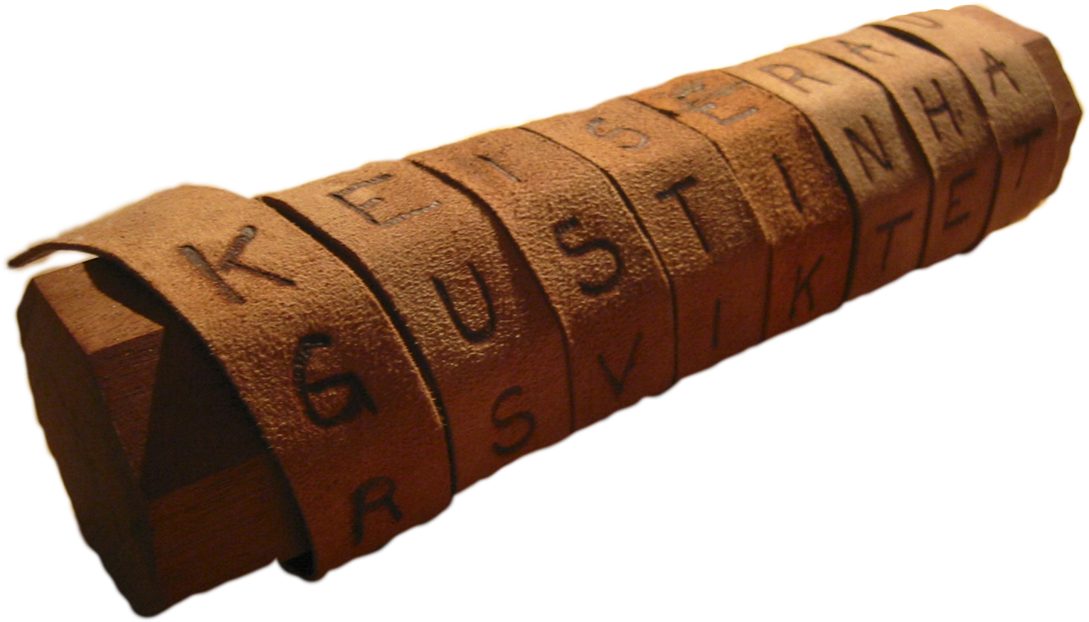
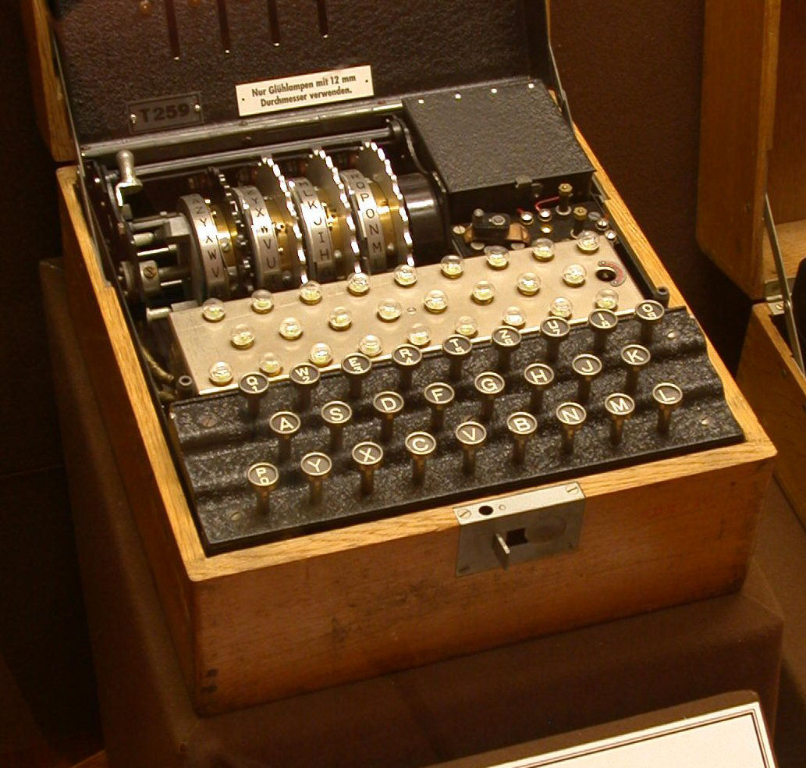
Historia kryptologii
(stara jak komunikacja międzyludzka)
Zastosowania wojenne
Rozrywka intelektualna
Rewolucja związana z rozwojem techniki
  maszyny mechaniczne
  maszyny cyfrowe (komputery)

Slide 4
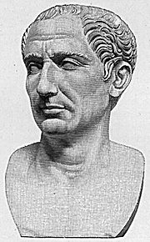
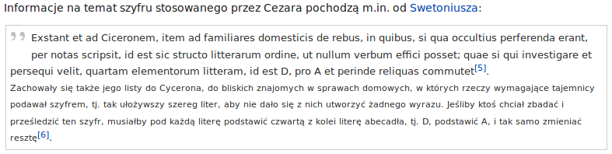
Szyfr Cezara
Szyfrowanie to zastępowanie pojedynczo liter.
Alfabet : ABCDEFGHIJKLMNOPQRSTUVWXYZ
Zaszyfr : DEFGHIJKLMNOPQRSTUVWXYZABC
Przed szyfrowaniem: OCHRONADANYCH
Po zaszyfrowaniu: RFKURQDGDQBFK
Juliusz Cezar
100 - 44 p.n.e..

Slide 5
Jednoznakowe szyfry monoalfabetyczne
Proste podstawienie liter
Szyfr afiniczny
a->n, b->o, c->p, d->r, .....
- alfabet tekstu
np. alamakota -> nynznxbgn
Szyfr Cezara otrzymamy dla a=1, b=3.

Slide 6
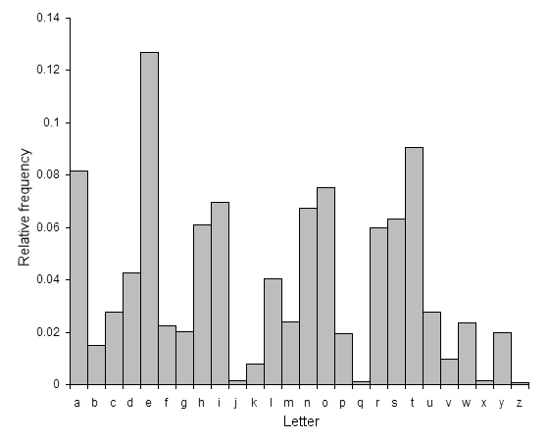
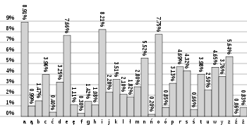
Kryptoanaliza
Kryptoanaliza statystyczno-lingwistyczna
Język polski: a=9.3%, i=8.82%, ..., ź=0.07%,
tk=0.315%
Język angielski: e=12.51%, t=9.25%, ..., z=0.09%,
ie=0.365%

Slide 7
Klasyfikacja szyfrów historycznych
Szyfrowanie przez przestawienie
Szyfrowanie przez podstawienie
  monoalfabetyczne
    proste jednoznakowe (np. Cezara)
    poligramowe
  polialfabetyczne (np. Enigma)

Slide 8
Klasyfikacja szyfrów historycznych
Szyfry niedeterministyczne
  homofoniczne
    homofony
    jeden do wielu
  polifoniczne
    wiele na jeden
    wymagana inteligencja deszyfrującego

Slide 9
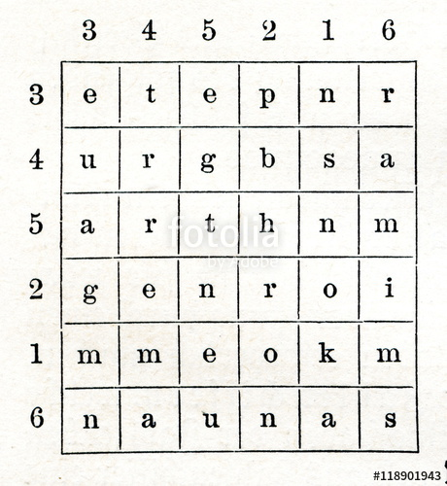
Szyfry przez transpozycje
Odwrócenie kolejności
Skytale
Szyfr płotkowy (Railfence)
Szyfry kratkowe
Szyfr Nihilistów

Slide 10
Jednoznakowe szyfry monoalfabetyczne
Szyfr Cezara
Szyfr Bacona
Szyfr Polibiusa
Szyfr 'Checker board'

Slide 11
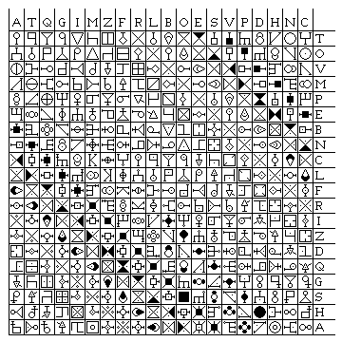
Monoalfabetyczne szyfry poligraficzne
Kilka znaków kodowanych jest jednocześnie.
np. tablica Porty

Slide 12
Monoalfabetyczne szyfry poligraficzne
Szyfr Playfair
utwórz tablice 5x5 (klucz)
bierz po 2 kolejne litery z tekstu jawnego (jeśli są jednakowe, to wstaw pomiędzy nie 'x')
jeśli są w tym samym rzędzie to bierzemy po prawej
jeśli są w tej samej kolumnie to bierzemy w dół
w innych przypadkach bierzemy z przeciwległych rogów

Slide 13
Szyfry polialfabetyczne
Okresowe powtarzanie szyfrów monoalfabetycznych
np.
szyfry monoalfabetyczne

Slide 14
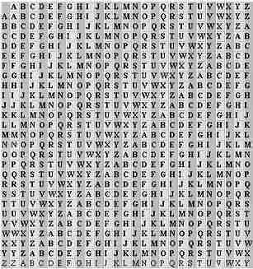
Szyfry polialfabetyczne
Szyfr Vigenere
Każda z liter szyfrowana jest szyfrem Cezara o innym kluczu.

Slide 15
Szyfry polialfabetyczne
Szyfr Beaufort'a
Zmodyfikowany Vigenere
ten sam algorytm używany do szyfrowania i deszyfrowania
Używany popularnie do ochrony kart pocztowych w Anglii w XIX w.

Slide 16
Szyfry polialfabetyczne
Autokey
Metoda obrony przed cyklicznością klucza, zostaje on uzupełniony czystym tekstem.
klucz: zosiaalam
tekst: alamakota
szyfr: zzsuaaxtm (np. Vigenere)

Slide 17
Szyfry homofoniczne
Podstawienie jeden do wielu.
Homofony – elementy zastępujące tą samą literę tekstu jawnego.
Liczba homofonów związana z częstością występowania litery.

Slide 18
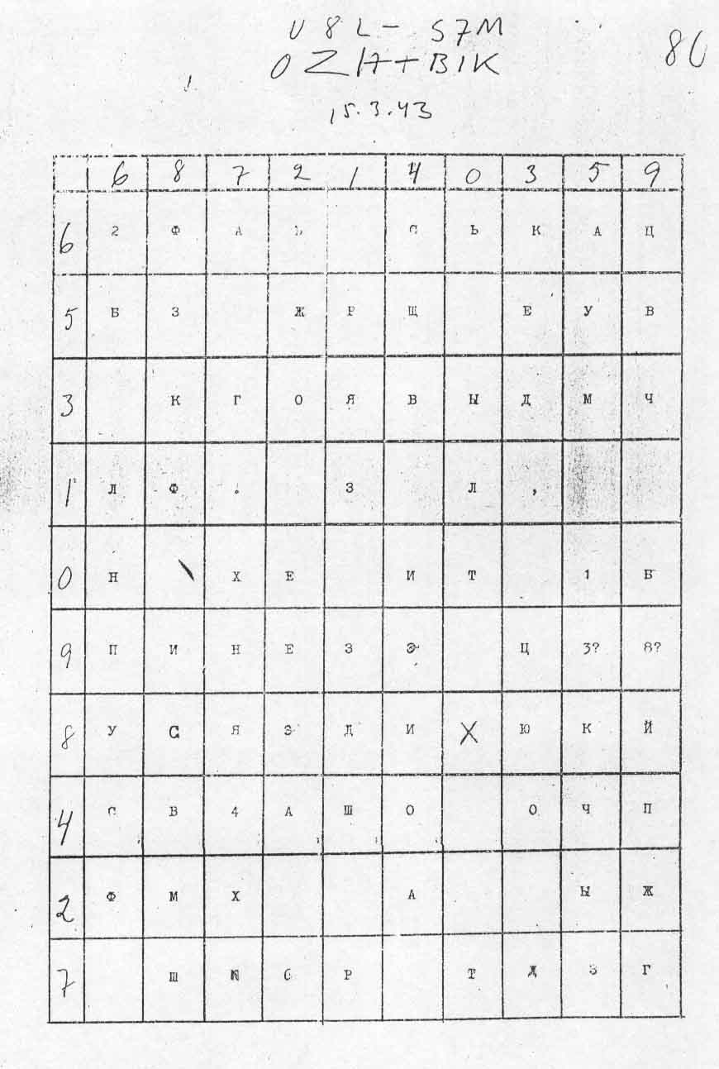
Szyfry homofoniczne
Szyfr Grandpre
a->67, a->65, a->42
ZSRR, 1943

Slide 19
Szyfry homofoniczne
Szyfr Beale
Kluczem jest Deklaracje Niepodległości USA.
Litera zastępowana jest przez numer strony, który się na nią zaczyna.
Np. W -> 1, 19, 40, 66, 72, 290, 459

Slide 20
Szyfry polifoniczne
Podstawienie wiele do jednego
Zalety: trudne do odszyfrowania, wady: wymaga inteligencji
Szyfr Keyphase (kluczem jest 26 literowe zdanie z powtarzającymi się literami, ono definiuje podstawienie)

Slide 21
Szyfr VIC
Radziecki szyfr szpiegowski
  Nigdy nie został złamany, wyciekł w 1957
Zawiera elementy:
  Szyfru Nihilistów
  Pseudolosowości (ciąg Fibonacciego, mod 10)
  Przestawienia i podstawienia
  Numery unikalne

Slide 22
Przełom w kryptologii
Od starożytności szyfrował sam autor, to on musiał znać algorytm
W XIX wieku upowszechniają się maszyny szyfrujące
  algorytmy mogą być bardziej skomplikowane,
  maszyna staje się elementem systemu kryptograficznego

Slide 23
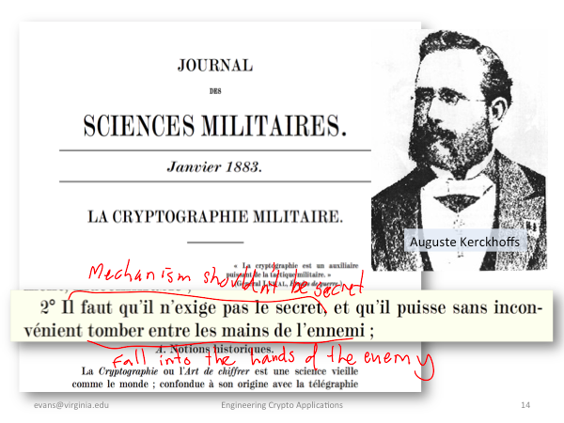
Zasady Kerkhoffsa
1883r. August Kerkhoffs 'La Cryptographie Militare'
„Budowa maszyny nie może być tajna, tak aby wpadnięcie jej w ręce wroga nie powodowało problemów.”

Slide 24
Zasady Kerkhoffsa
Zasady budowania dobrej maszyny kryptograficznej:
1. System praktycznie nie do złamania
2. Utajniony jest klucz, a nie sama budowa maszyny
3. Klucz powinien być łatwy do zapamiętania
4. Kryptogram powinien być łatwy do przekazania
5. Maszyna szyfrująca powinna być łatwa do przenoszenia
6. System powinien być łatwy w użyciu

Slide 25
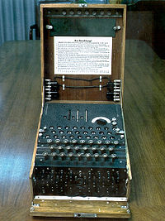
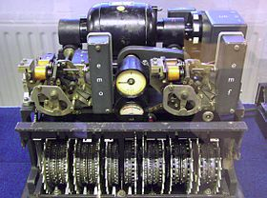
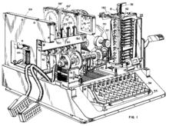
Maszyny kryptograficzne
Człowiek nadal pozostaje najsłabszym ogniwem.
SIGABA
USA 1941
Enigma
Niemcy 1920
Maszyna Lorentza
Niemcy 1941

Slide 26
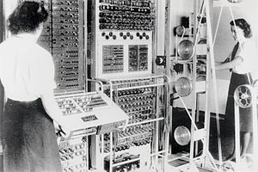
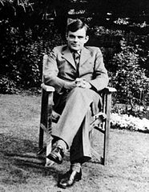
Początki informatyki
Programowalne maszyny cyfrowe wspierają analizę kryptoanalizę.
Oparte na pracach Alana Turinga (1912-1954)
Collosus, 1943
Wielka Brytania

Slide 27
Źródła ilustracji:
  Wikipedia
  University of Virginia

